Slide 1

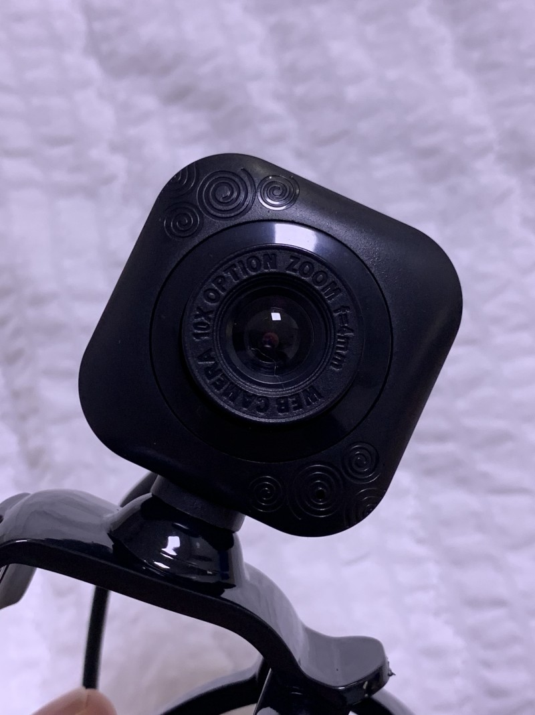



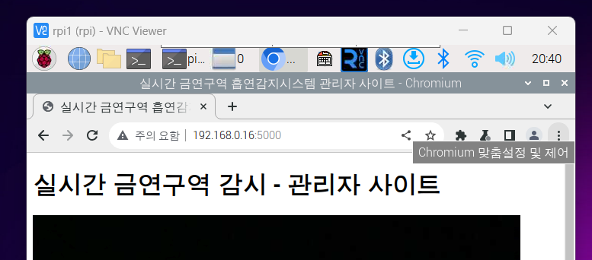
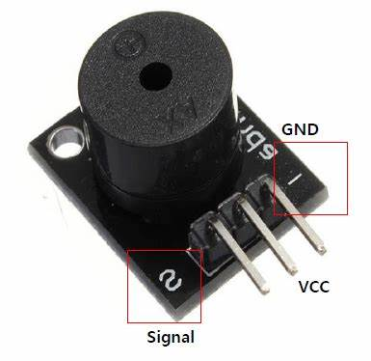
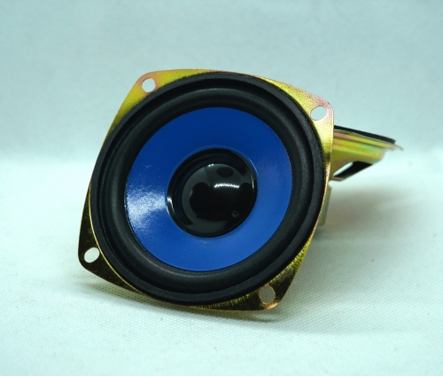

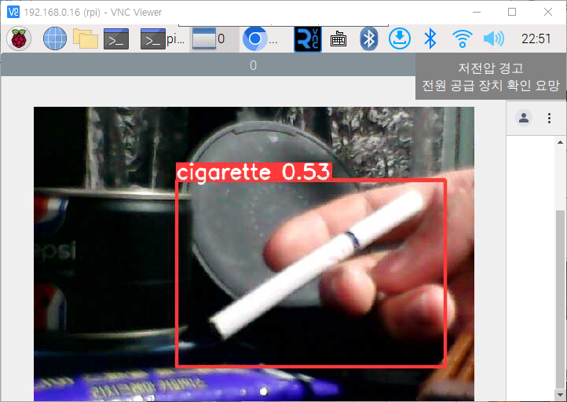
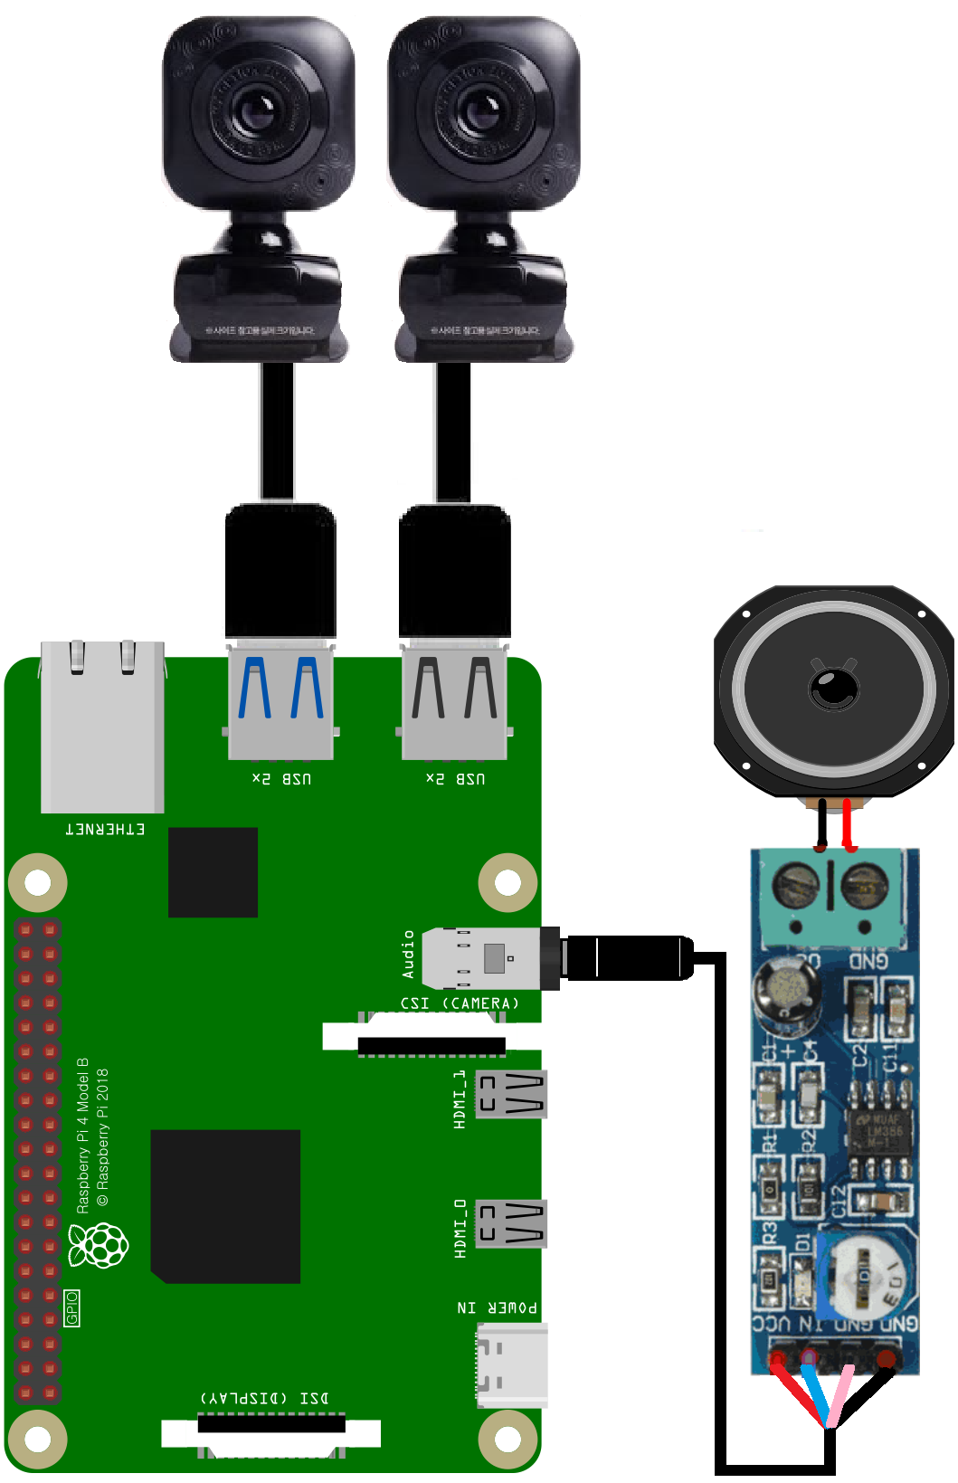
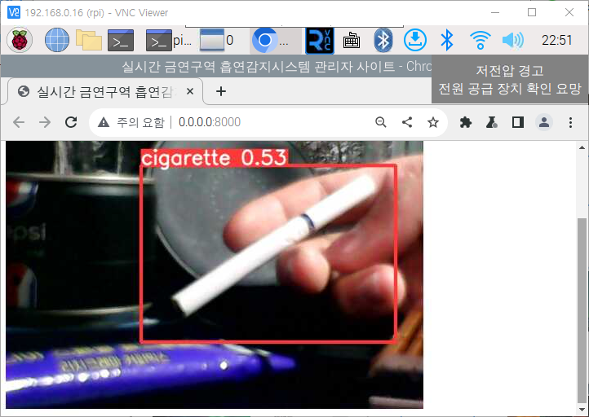
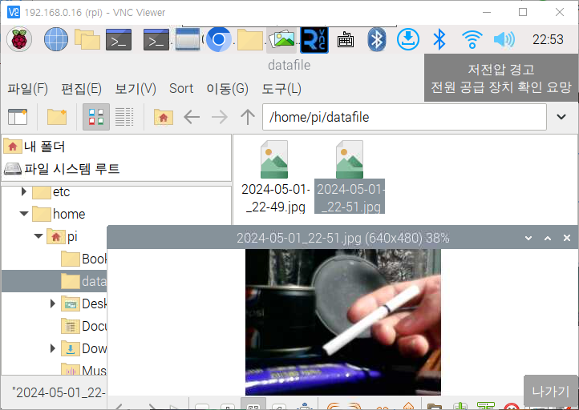
2024 지능정보통신공학과 졸업작품전시회
YOLO v5를 이용한
금연구역 흡연 방지 시스템
조원 이름: 김웅빈
조원 이름: 강희원
조원 이름: 한규범
작품 소개
지도교수 : 정호영
금연구역에서 무분별한 흡연이 증가하면서, 이로 인한 다수의 피해 사건과 화재가 사회적 문제로 부각되고 있다. 이에 대응하여, 우리 팀은 YOLO v5 기반의 금연구역 흡연 방지 시스템을 개발했다. 이 시스템은 설치된 카메라로 금연구역을 실시간 모니터링 및 웹에서 관리자가 실시간 화면을 모니터링하며, 흡연 감지 시 스피커와 부저를 통해 경고한다. 또한, 감지된 흡연은 사진으로 캡처되어 증거 자료로 저장된다, 이는 흡연자 식별과 필요한 조치에 큰 도움이 된다..
시스템 구성도
카메라
YOLOv5(detect.py)
인식
라즈베리파이
담배
웹
폴더
부저
스피커
작품 사진
담배 인식 화면
웹페이지에서의 실시간 화면 모습
담배 인식된 화면 .jpg 파일 저장
시스템 H/w 구성도

